Slide 1

Organizacja egzaminu ósmoklasisty w 2025 r.
konferencja
dla dyrektorów szkół podstawowych
wiosna 2025

Slide 2

Plan spotkania
Plan spotkania
1. | Harmonogram, komunikaty, arkusze, przybory pomocnicze
2. | Arkusze z matematyki, języka rosyjskiego i języka niemieckiego
3. | Przygotowania i przebieg egzaminu pisemnego
4. | Sytuacje szczególne na egzaminie

Slide 3

Wybrane akty prawne
Wybrane akty prawne
Ustawa z dnia 7 września 1991 r. o systemie oświaty
(Dz.U. z 2024 r. poz. 750, z późn. zm. tj. Dz.U. z 2024 r. poz. 854, Dz.U. z 2024 r. poz. 1933)
Rozporządzenie Ministra Edukacji i Nauki z dnia 2 sierpnia 2022 r. w sprawie szczegółowych warunków i sposobu przeprowadzania egzaminu ósmoklasisty (Dz.U. poz. 1636, z późn.zm., tj. Dz.U. z 2024 r. poz. 1107, Dz.U. z 2025 r. poz. 121)
Rozporządzenie Ministra Edukacji Narodowej z dnia 14 lutego 2017 r. w sprawie podstawy programowej (Dz.U. z 2024 r. poz. 996)
Rozporządzenie Ministra Edukacji i Nauki z dnia 21 marca 2022 r. w sprawie organizacji kształcenia,
wychowania i opieki dzieci i młodzieży będących obywatelami Ukrainy
(Dz.U. z 2023 r. poz. 2094), z późn. zm., tj.
(Dz.U. z 2024 r. poz. 1302)

Slide 4
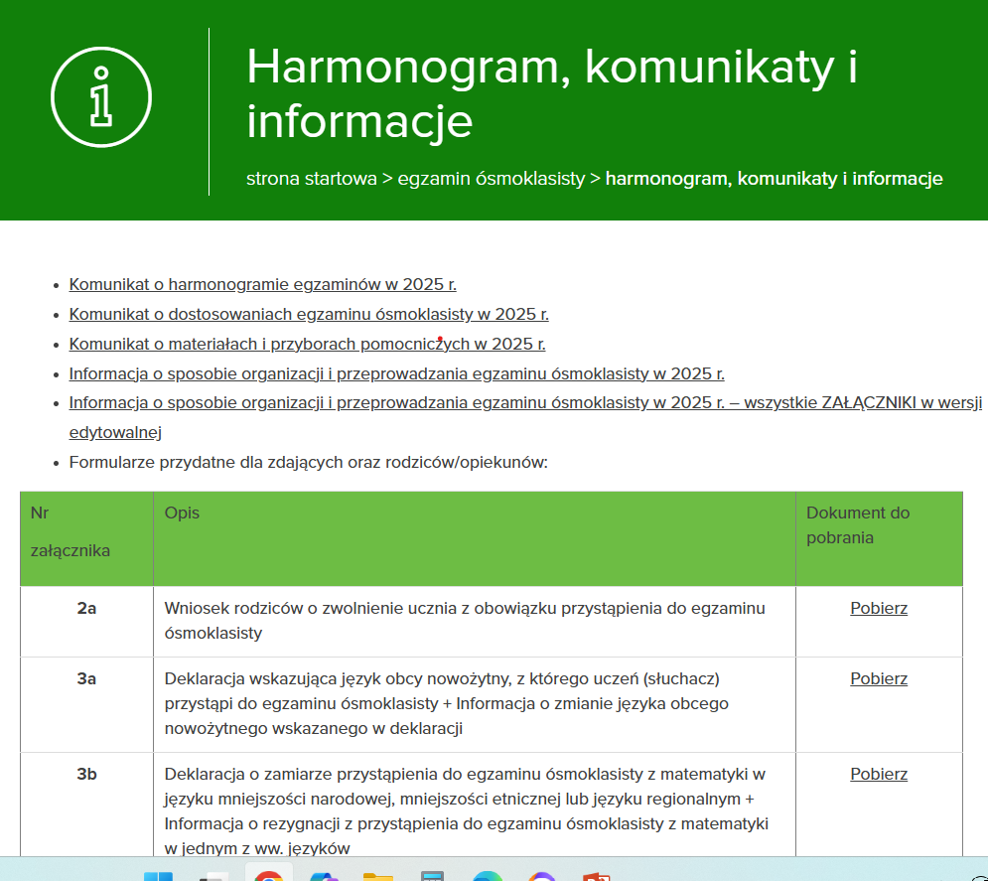
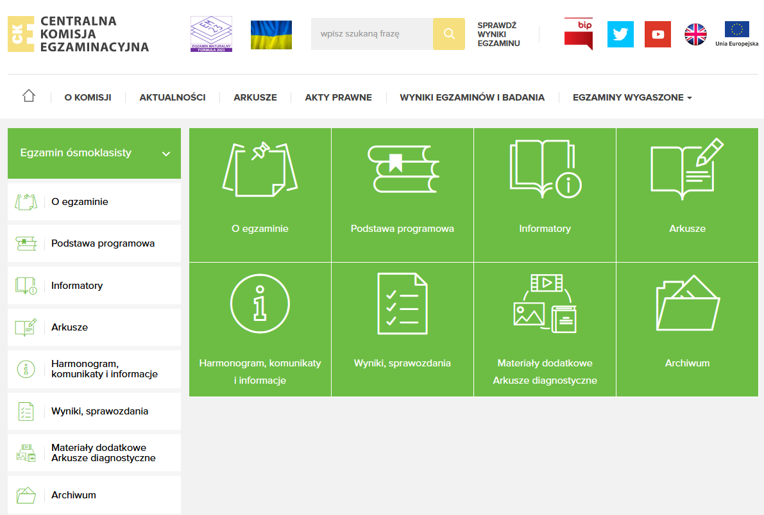
Wybrane akty prawne
Informacje o egzaminie ósmoklasisty

Slide 5
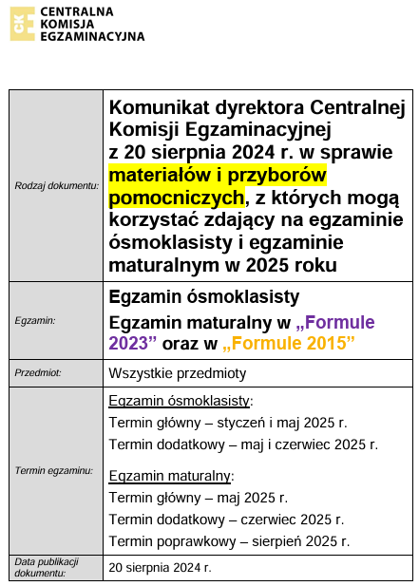
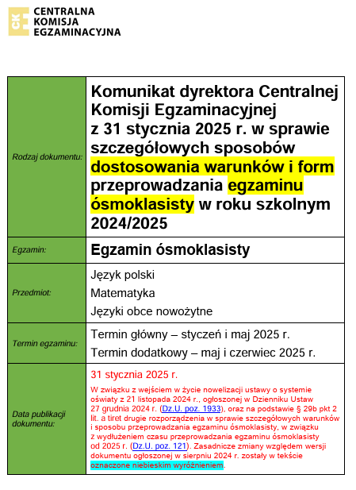
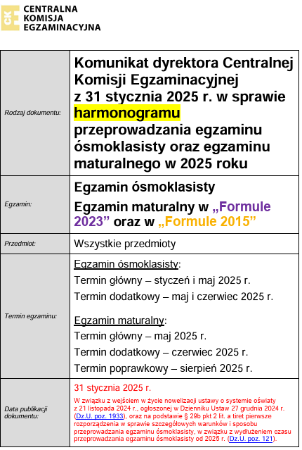
Wybrane akty prawne
Komunikaty

Slide 6

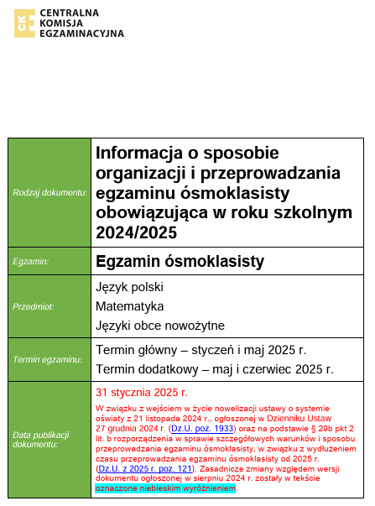
Informacja o sposobie organizacji i przeprowadzania egzaminu ósmoklasisty
Zadania szkoły
Procedury
Instrukcje

Slide 7
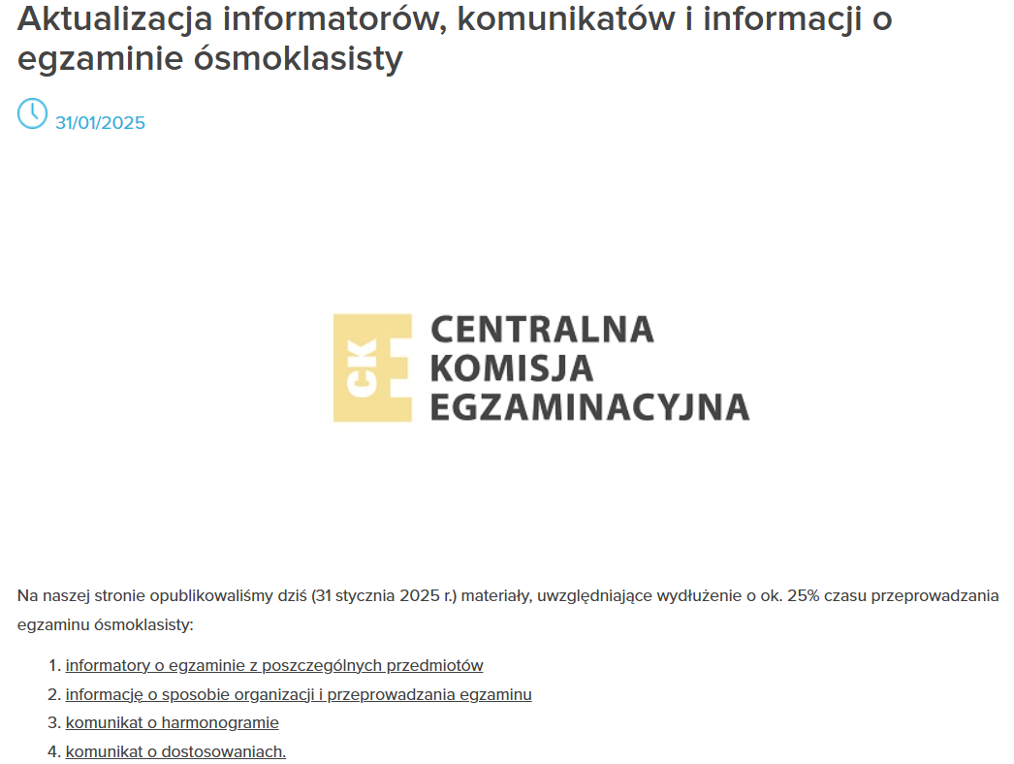
Wybrane akty prawne
Aktualizacje informatorów, komunikatów i informacji o egzaminie ósmoklasisty

Slide 8
Wybrane akty prawne
Harmonogram egzaminu ósmoklasisty w 2025 r.
maj
czerwiec
lipiec
język polski
13 maja
matematyka
14 maja
język obcy
nowożytny
15 maja
język polski
10 czerwca
matematyka
11 czerwca
język obcy
nowożytny
12 czerwca
ogłoszenie wyników, przekazanie szkołom dokumentów,
wydania zdającym dokumentów
4 lipca

Slide 9
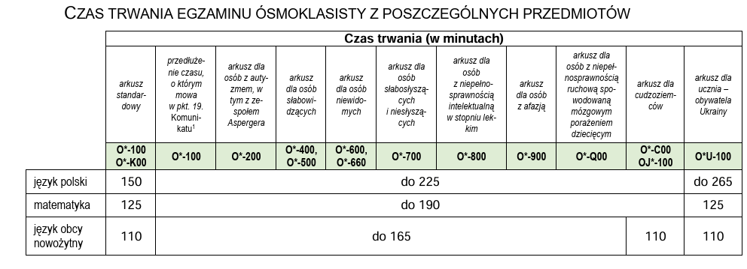
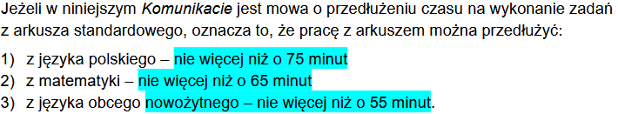

Czas trwania egzaminów
Nie ma dodatkowego czasu na przeniesienie odpowiedzi na kartę odpowiedzi !!!!

Slide 10

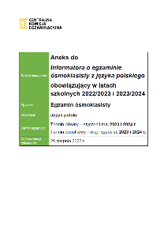
Podstawa programowa a wymagania egzaminacyjne
 | treści realizowane w szkole | treści na egzaminie
2024
2025 i kolejne
w 2024 wymagania egzaminacyjne zamieszczone w rozporządzeniu Ministra Edukacji i Nauki z dnia 15 lipca 2022 r. (Dz.U. poz. 1591) i w aneksach do Informatorów
w 2025 wymagania określone w podstawie programowej kształcenia ogólnego dla szkoły podstawowej

Slide 11
Wynik
wyrażany w procentach i na skali centylowej
Uczeń, który nie przystąpił do egzaminu ósmoklasisty w określonym przepisami terminie, powtarza ostatnią klasę szkoły podstawowej oraz przystępuje do egzaminu w następnym roku.
nie ma wpływu na ukończenie szkoły
brany pod uwagę podczas rekrutacji do szkół ponadpodstawowych
Uczeń, który przystąpił do egzaminu, ale nie ukończył szkoły, w roku następnym po raz kolejny przystępuje do egzaminu.

Slide 12
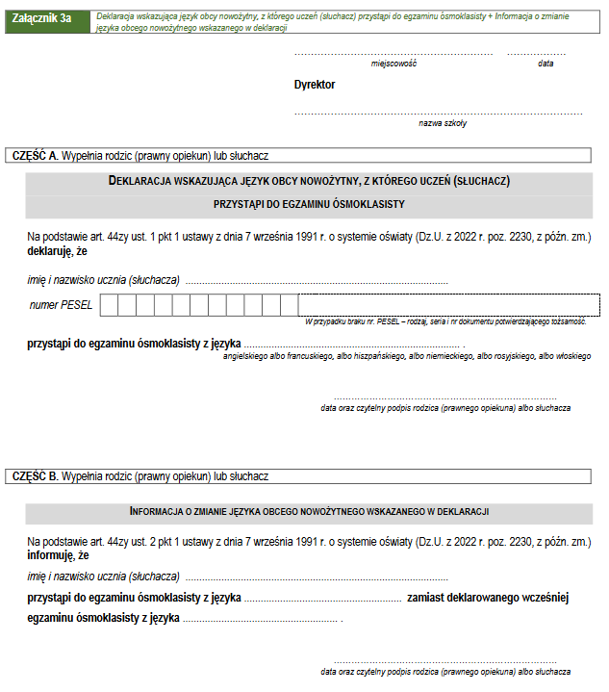
Język obcy nowożytny na egzaminie ósmoklasisty
Uczeń może
wybrać tylko ten język, którego uczy się w szkole w ramach obowiązkowych zajęć edukacyjnych;
zdawać egzamin z języka, którego naukę kontynuuje, albo z języka, którego naukę rozpoczął w klasie 7, jednak poziom trudności egzaminu jest taki sam.

Slide 13
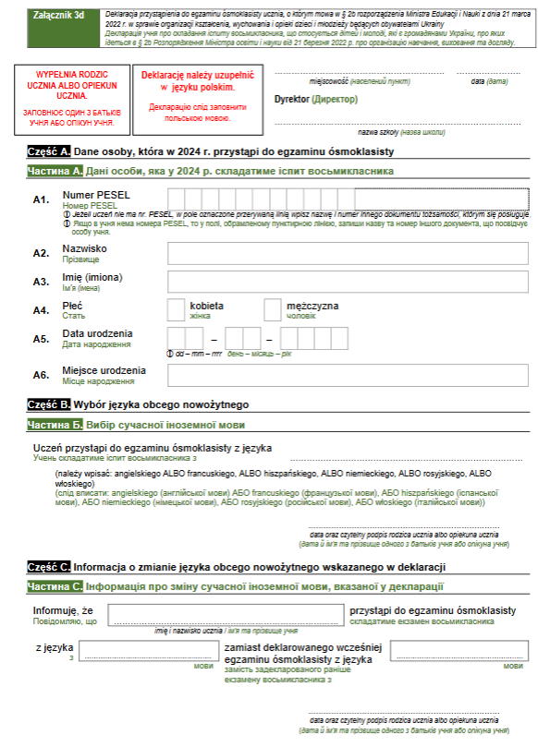
Język obcy nowożytny na egzaminie ósmoklasisty dla dzieci i młodzieży będących obywatelami Ukrainy
angielski
francuski
hiszpański
niemiecki
rosyjski
włoski
Przepisy rozporządzenia określają katalog języków obcych, spośród których uczniowie będący obywatelami Ukrainy dokonują wyboru, ale nie wskazują żadnych dodatkowych ograniczeń w tym zakresie.

Slide 14

Harmonogram zadań
kwiecień – maj 2025
do 13 marca
do 14 kwietnia
do 29 kwietnia
do 9 maja
13-15 maja
do 14 maja
powołanie członków zespołu egzaminacyjnego oraz zastępcy
przewodniczącego tego zespołu; zawarcie porozumień
z dyrektorami innych szkół
powołanie zespołów nadzorujących oraz wyznaczenie ich przewodniczących
przyjęcie od rodziców uczniów – odpowiednio laureatów / finalistów konkursów / olimpiad – informacji
o zmianie języka obcego
i przekazanie tej informacji do OKE do 6 maja
przeszkolenie członków zespołu egzaminacyjnego w zakresie organizacji egzaminu ósmoklasisty oraz zebranie ich podpisów potwierdzających odbycie szkolenia
przeprowadzenie egzaminu ósmoklasisty w terminie głównym
sprawdzenie stanu technicznego urządzeń do przeprowadzenia egzaminu ósmoklasisty
z języka obcego nowożytnego
9.2.HARMONOGRAM ZADAŃ PRZEWODNICZĄCEGO (ZASTĘPCY PRZEWODNICZĄCEGO) ZESPOŁU EGZAMINACYJNEGOO w Informacji o sposobie organizacji i przeprowadzania egzaminu ósmoklasisty obowiązującej w roku szkolnym 2024/2025 s. 66-67

Slide 15
Harmonogram zadań
czerwiec – lipiec 2025
10-12 czerwca
do 20 czerwca
do 20 czerwca
4 lipca
do 4 lipca
4 lipca
przeprowadzenie egzaminu ósmoklasisty w terminie dodatkowym
przekazanie do OKE wniosku
o zwolnienie
z obowiązku przystąpienia
do egzaminu ósmoklasisty
przekazanie do OKE informacji
o uczniach, którzy nie mogą otrzymać zaświadczenia
o szczegółowych wynikach egzaminu ósmoklasisty
udostępnienie
w ZIU (SIOEO) wyników egzaminu ósmoklasisty
ogłoszenie wyników
przekazanie przez OKE do szkół zaświadczeń / informacji
o szczegółowych wynikach ósmoklasisty
wydanie zdającym zaświadczeń / informacji
o szczegółowych wynikach ósmoklasisty,
przechowywanie dokumentacji egzaminacyjnej do 5 stycznia 2026 r.
9.2.HARMONOGRAM ZADAŃ PRZEWODNICZĄCEGO (ZASTĘPCY PRZEWODNICZĄCEGO) ZESPOŁU EGZAMINACYJNEGOO w Informacji o sposobie organizacji i przeprowadzania egzaminu ósmoklasisty obowiązującej w roku szkolnym 2024/2025 s. 66-67

Slide 16
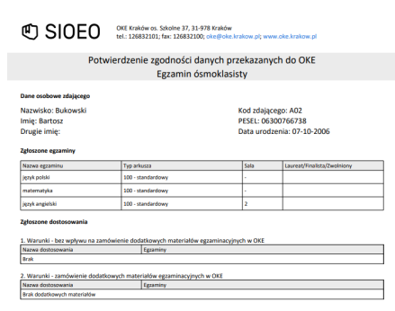
Zakończenie edycji danych do zamówienia
Wydruki Potwierdzenie zgodności danych przekazanych do OKE powinny być przekazane rodzicom/prawnym opiekunom uczniów w celu sprawdzenia i potwierdzenia poprawności danych zgłoszonych do systemu SIOEO.
Aby uzyskać wydruk potwierdzeń zgodności danych należy:
Wybrać z menu głównego pozycję Organizacja egzaminu, a następnie Wydruki
Kliknąć Potwierdzenie zgodności danych
12 maja
Konieczne jest zweryfikowanie danych i dokonanie ewentualnych korekt danych osobowych przed wydrukiem zaświadczeń o szczegółowych wynikach egzaminu ósmoklasisty.

Slide 17
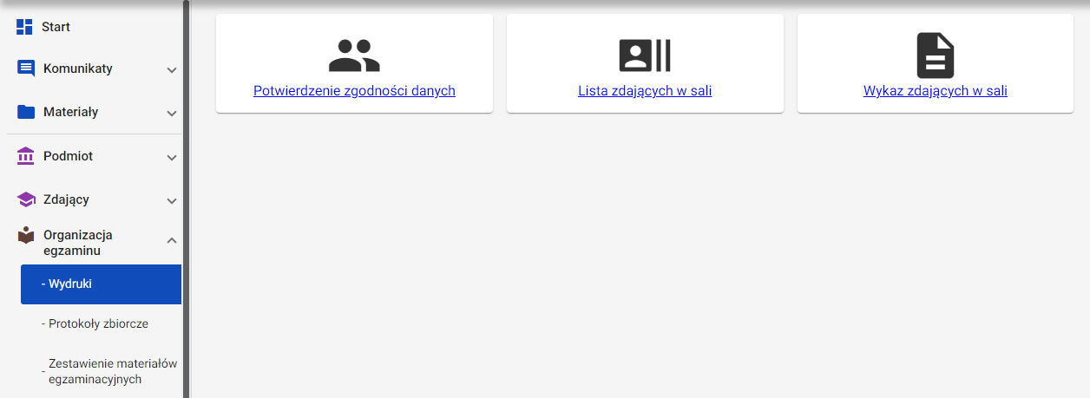
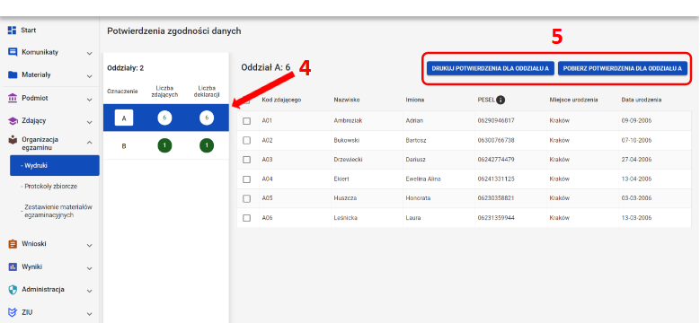
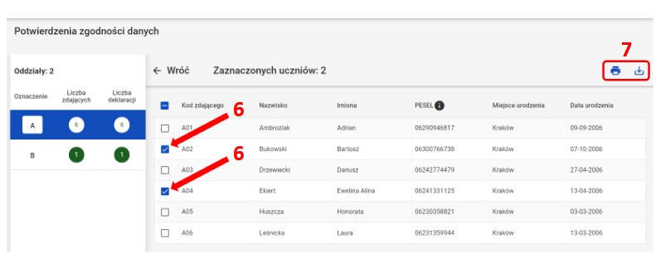
Wydruki z SIOEO

Slide 18
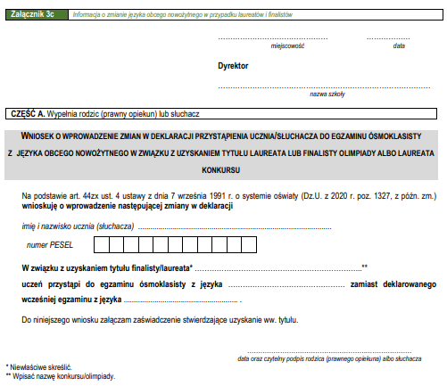
Dodawanie laureatów, finalistów olimpiad i laureatów konkursów przedmiotowych
Aby wprowadzić dane dotyczące laureatów, finalistów olimpiad i laureatów konkursów przedmiotowych należy:
sprawdzić komunikat MEN w sprawie wykazu olimpiad oraz konkursów
Z egzaminu ósmoklasisty zwolnieni są:
laureaci i finaliści olimpiady przedmiotowej wymienionej w wykazie olimpiad
laureaci konkursu przedmiotowego o zasięgu wojewódzkim lub ponadwojewódzkim.
13-15
maja
upewnić się, czy zwolnienie ma zastosowanie, tzn. czy zakres olimpiady lub konkursu obejmuje przedmiot zdawany na egzaminie

Slide 19
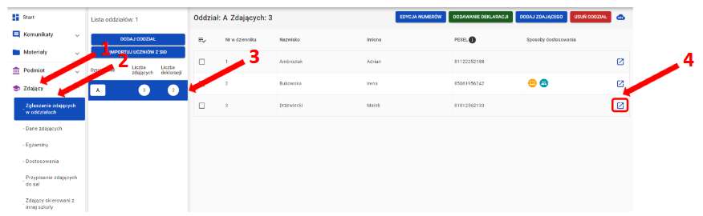
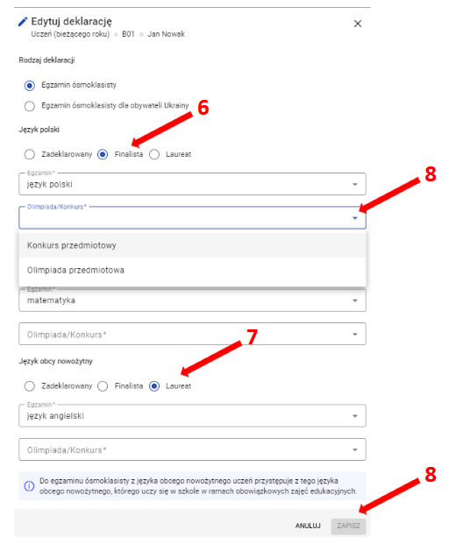
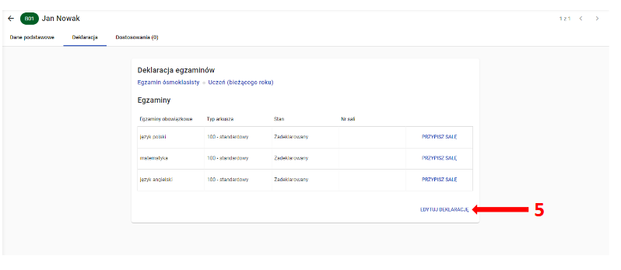
Dodawanie laureatów, finalistów olimpiad i laureatów konkursów przedmiotowych

Slide 20
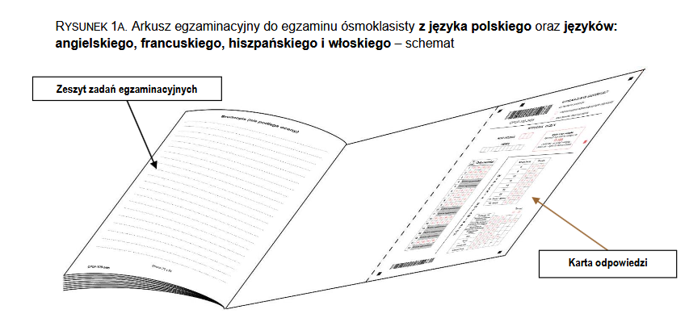
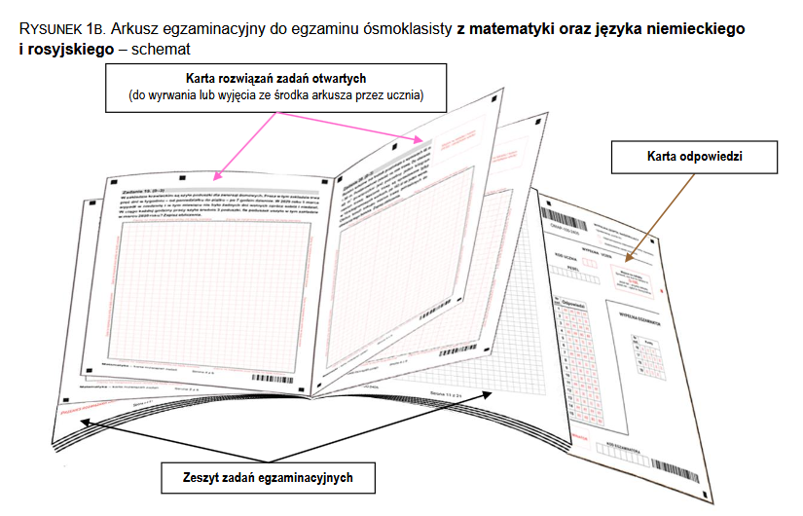
Materiały egzaminacyjne w 2025 r.- arkusze

Slide 21
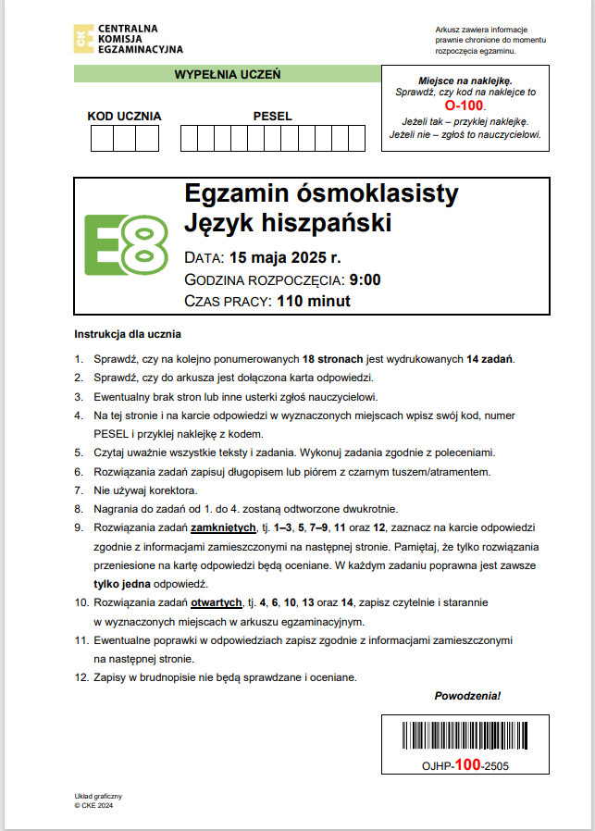

Obowiązujące oznaczenia arkuszy
Egzamin | Przedmiot egzaminu | Język arkusza | Rodzaj arkusza | Symbol sesji
O | JH | P | 100 | 2505
O | PO | P | 900 | 2505
O | MA | P | 200 | 2505
OJHP-100-2505

Slide 22
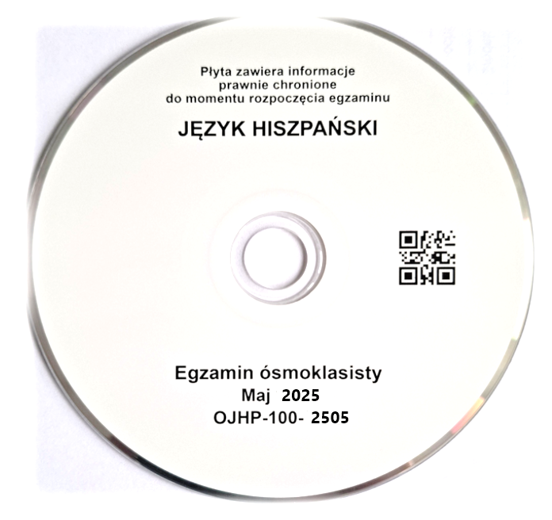


Materiały egzaminacyjne - nagrania
Materiały egzaminacyjne - nagrania
nagrania w postaci zahasłowanych plików w formacie .mp3 (24 h przed egzaminem)
hasło do plików umieszczone w SIOEO (30 minut przed egzaminem)

Slide 23
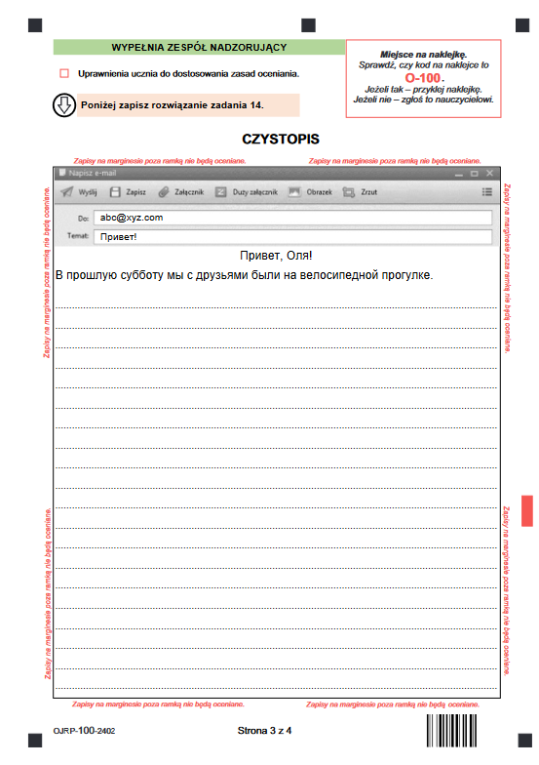
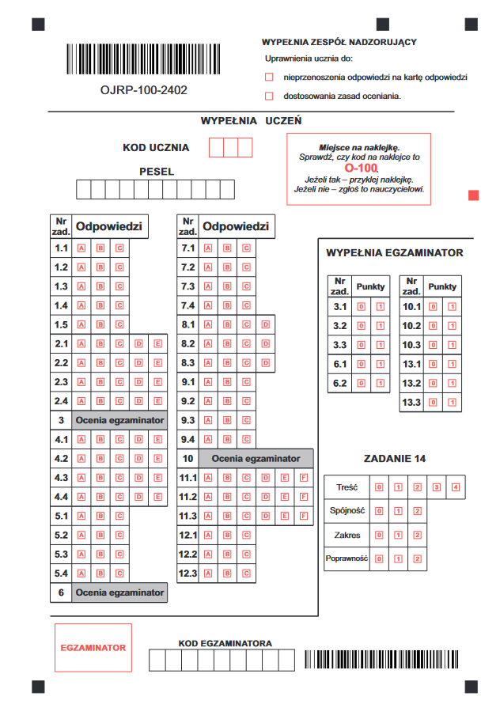
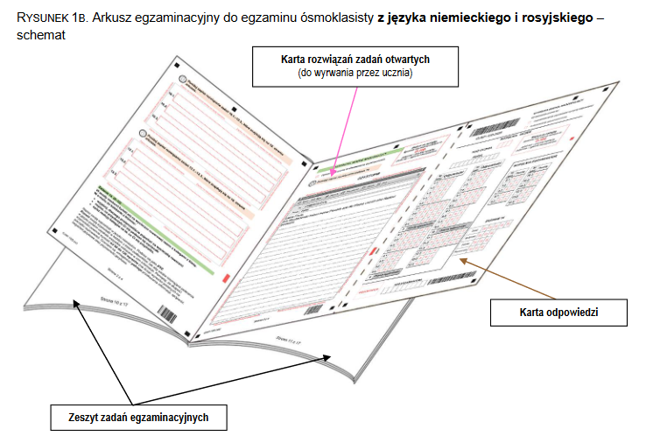
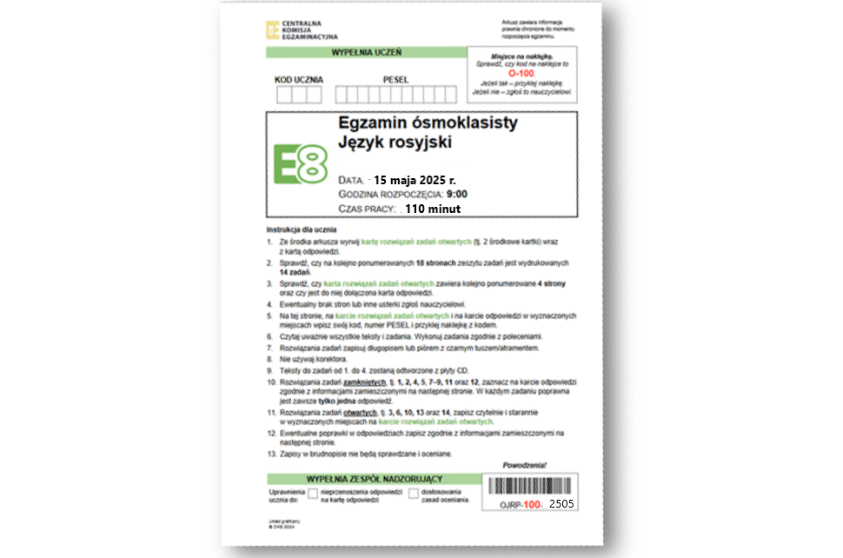
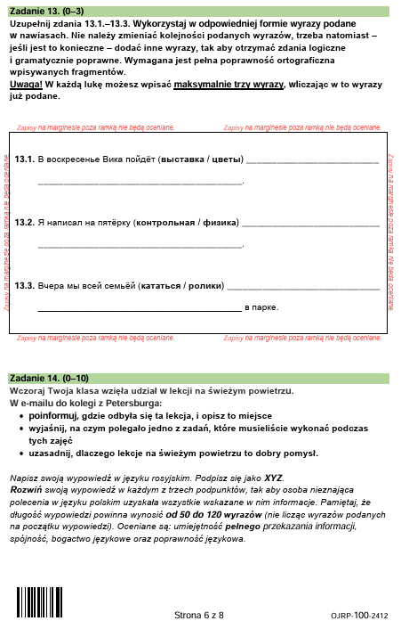
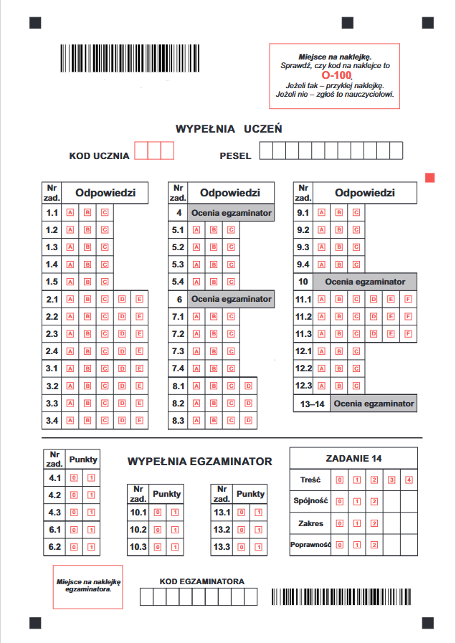
zeszyt zadań egzaminacyjnych
Jak będą wyglądały arkusze z matematyki, języka niemieckiego i rosyjskiego w 2025 r. ?
Język rosyjski
zeszyt zadań egzaminacyjnych
karta rozwiązań zadań otwartych
karta
ODPOWIEDZI
90 minut

Slide 24
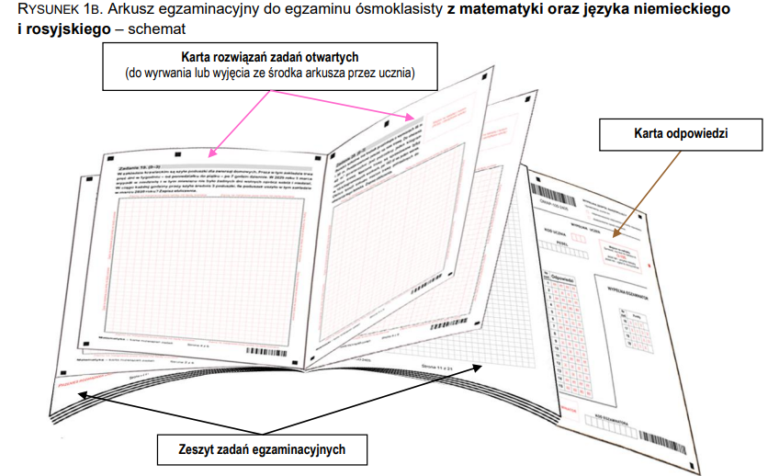
Materiały egzaminacyjne - arkusze
NIE WYRYWAMY kart rozwiązań zadań otwartych!
NIE ODRYWAMY kart odpowiedzi!
Dotyczy arkuszy z:
matematyki,
języka niemieckiego,
języka rosyjskiego.

Slide 25
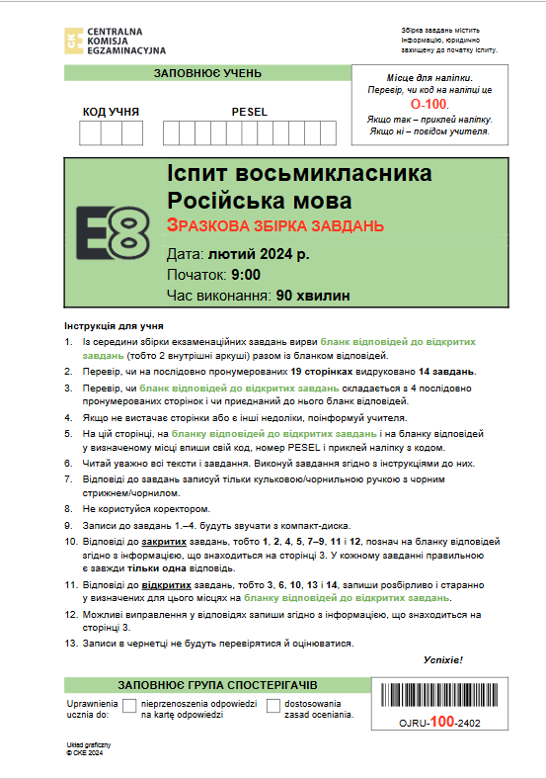
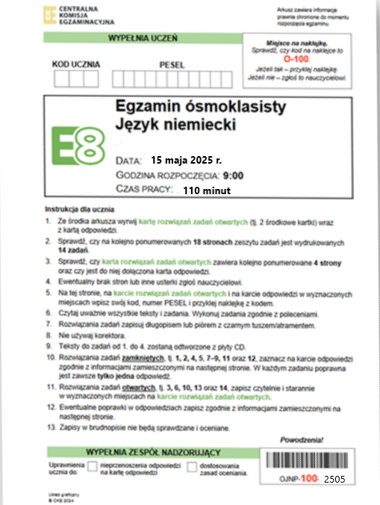
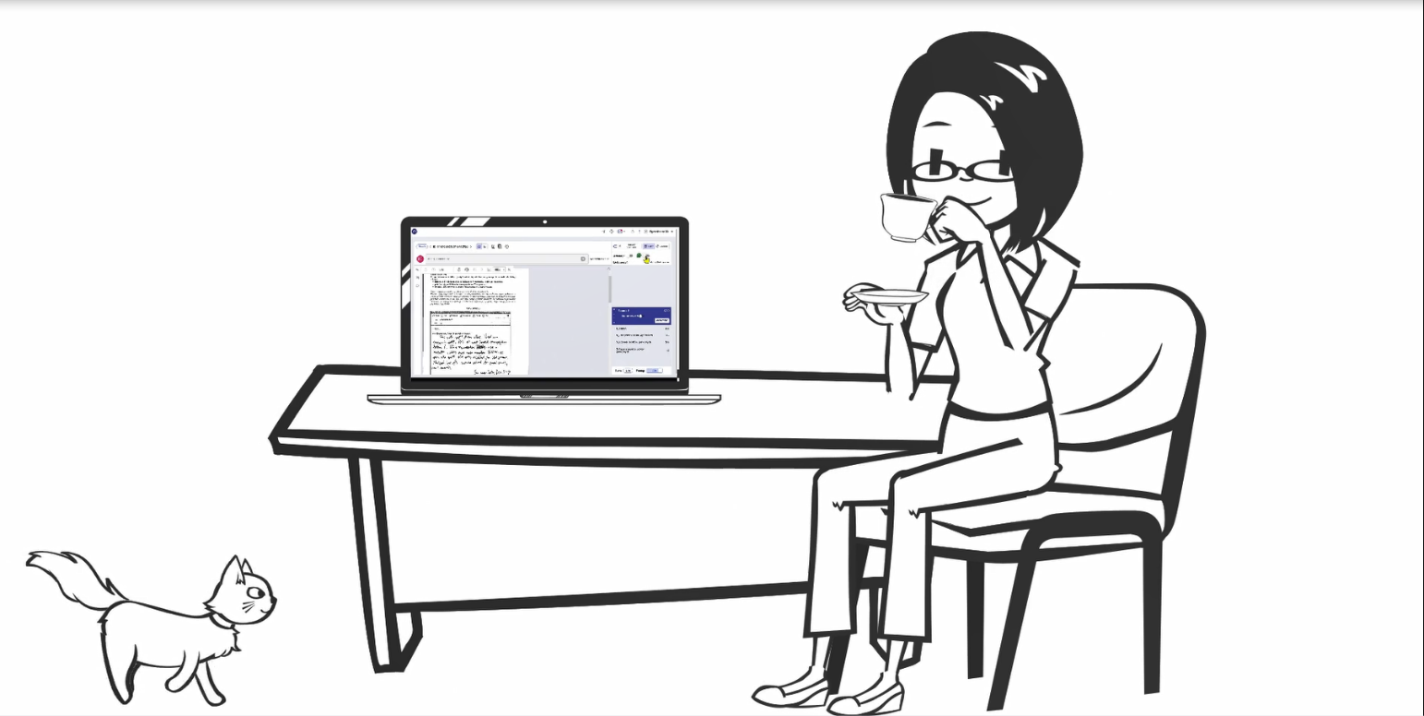
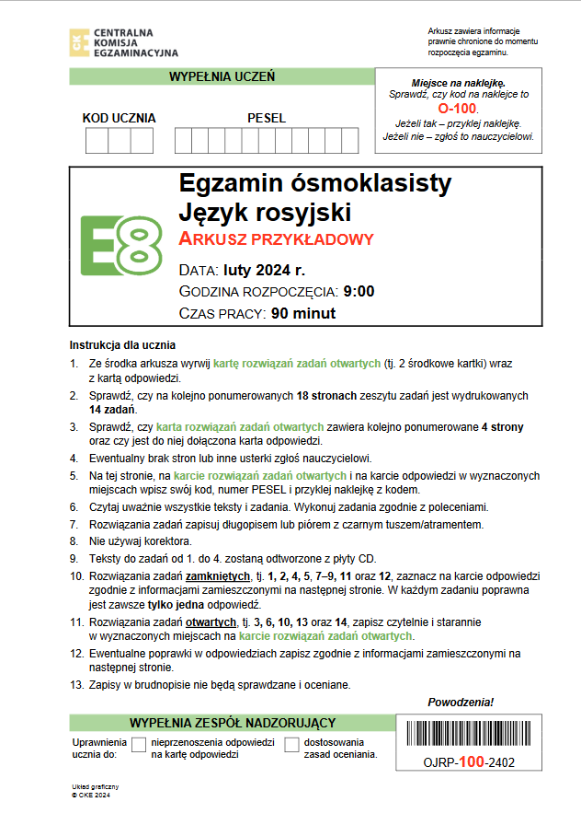
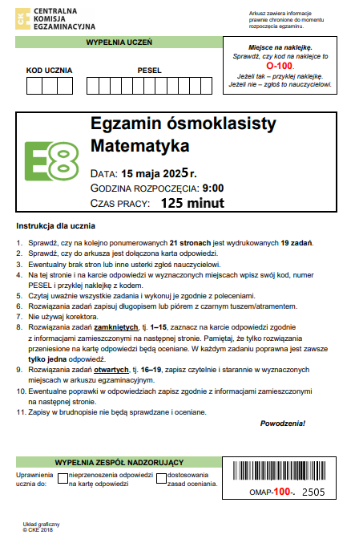
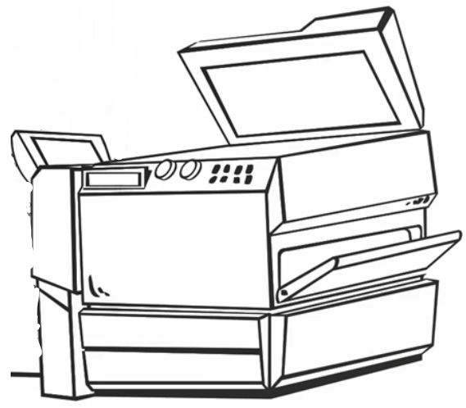
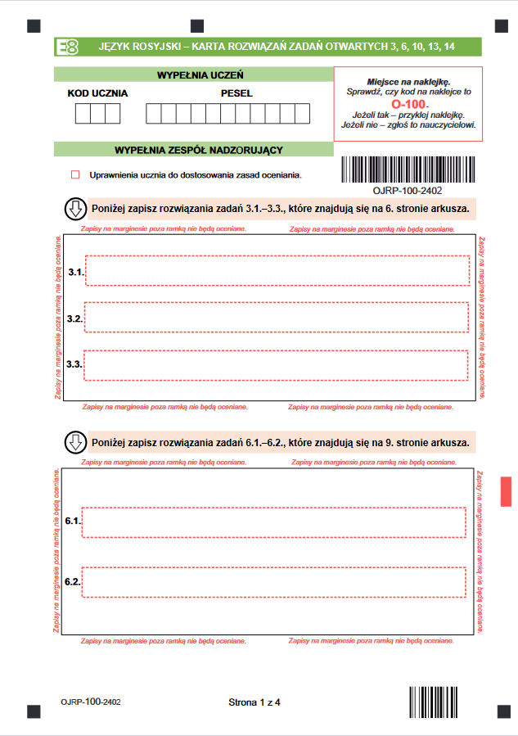
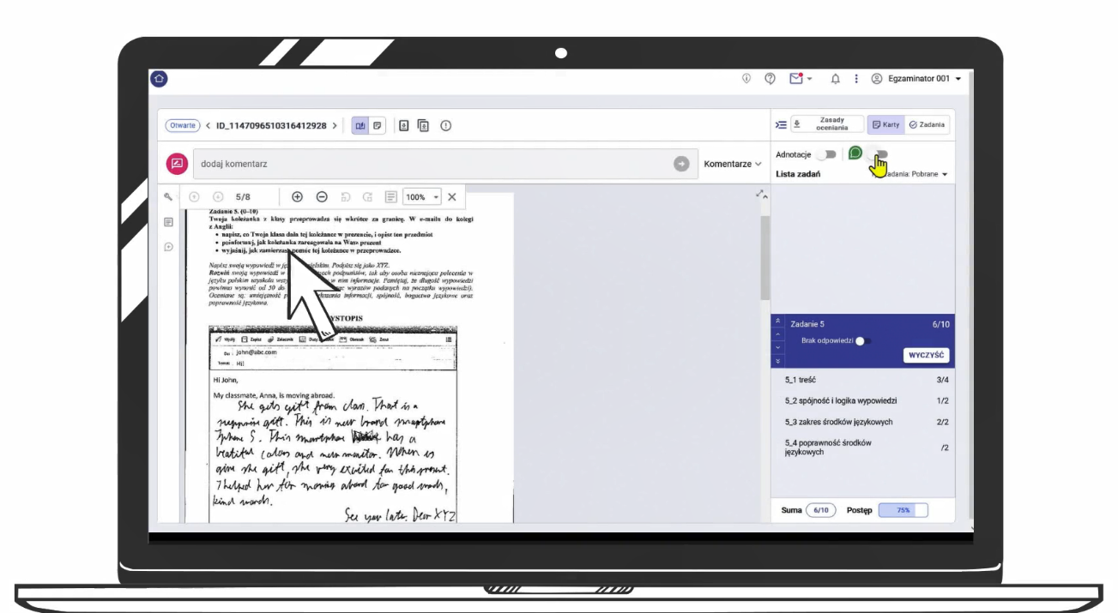
Dlaczego?
Karty rozwiązań będą skanowane i oceniane przez egzaminatorów na ekranach komputerów.

Slide 26
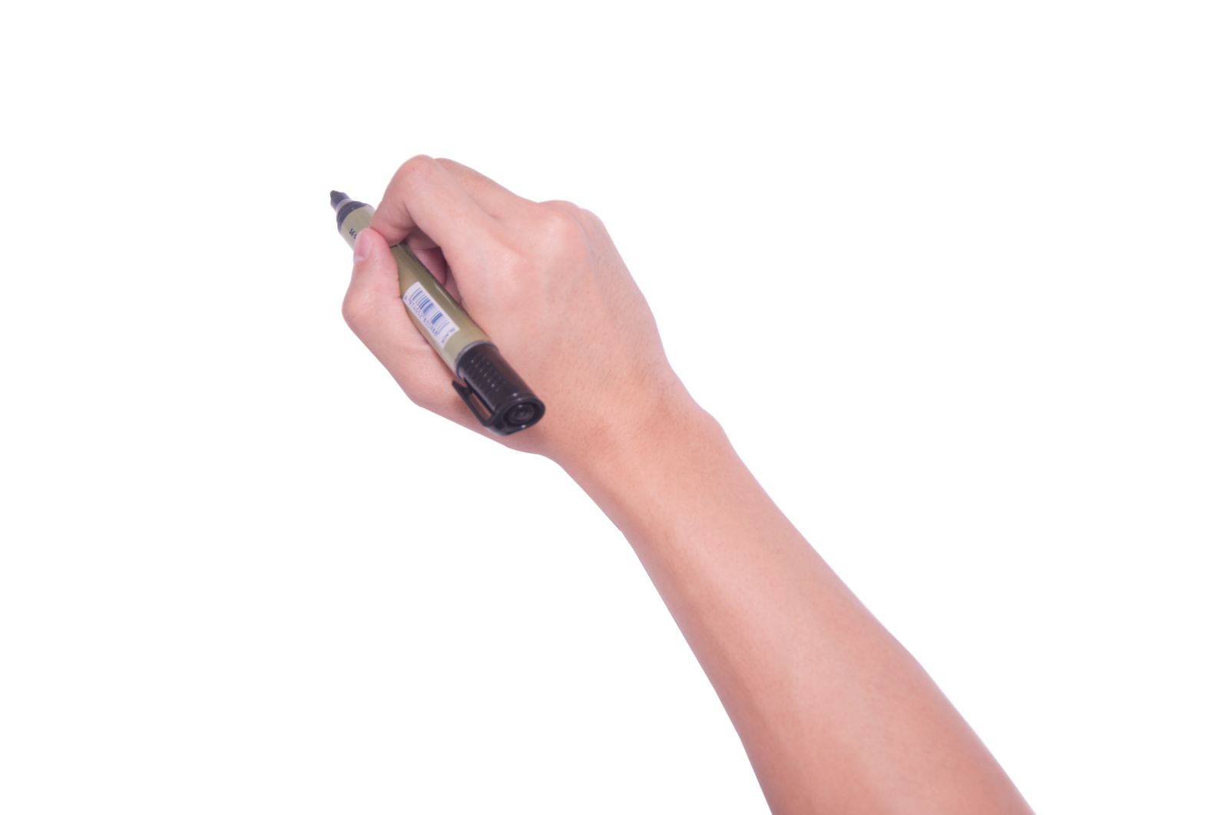

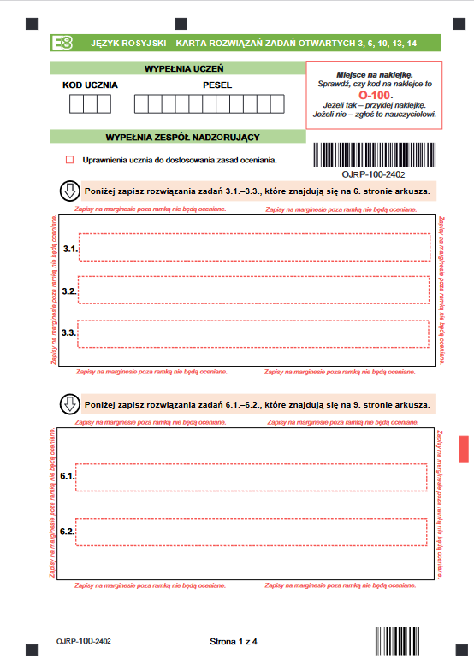
Kodowanie arkuszy z matematyki,
języka niemieckiego i rosyjskiego w 2025 r.
01234567012
umieszczenie naklejki
wpisanie numeru PESEL
arkusze oddajemy w całości do jednej koperty
Język rosyjski
90 minut

Slide 27
Kodowanie arkuszy z języka niemieckiego i języka rosyjskiego w 2025 r. ?
umieszczenie naklejki
wpisanie numeru PESEL
arkusze oddajemy w całości do jednej koperty
01234567012
01234567012
Język rosyjski
90 minut

Slide 28
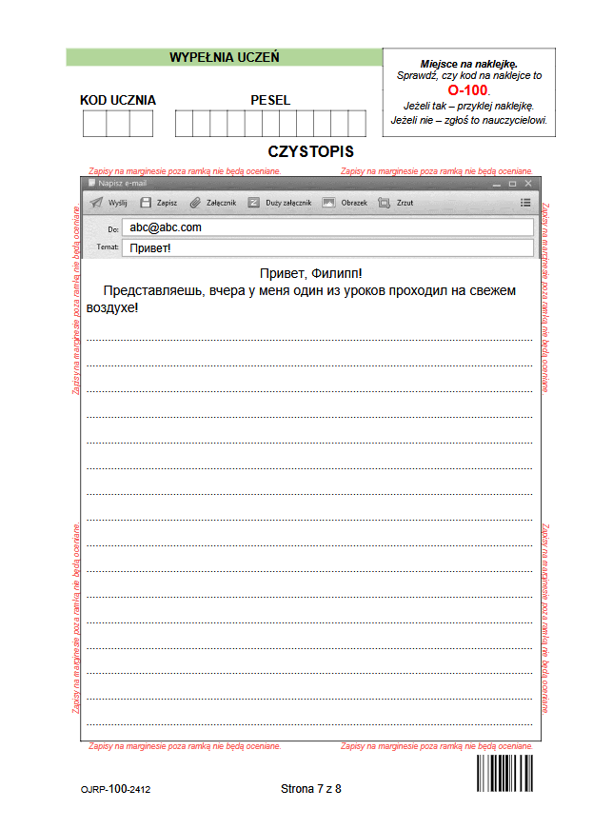
Kodowanie arkuszy z języka niemieckiego i języka rosyjskiego w 2025 r.?
umieszczenie naklejki
wpisanie numeru PESEL
arkusze oddajemy w całości do jednej koperty
01234567012
01234567012
01234567012
01234567012
Język rosyjski
90 minut

Slide 29
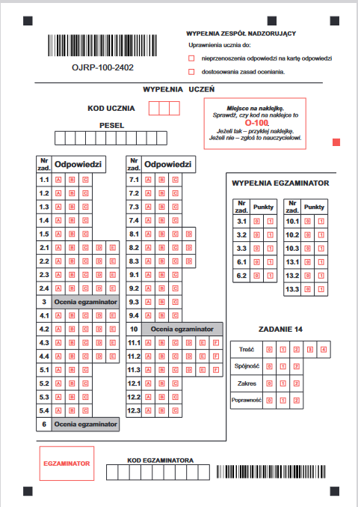
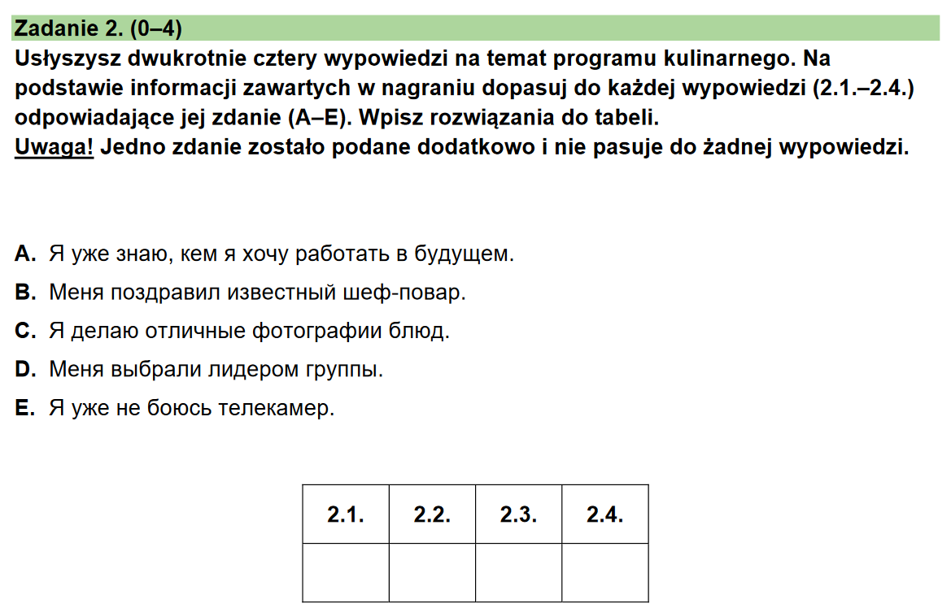
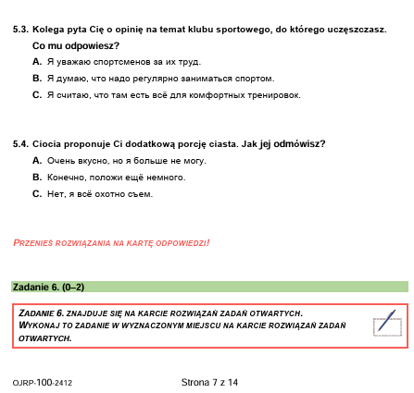
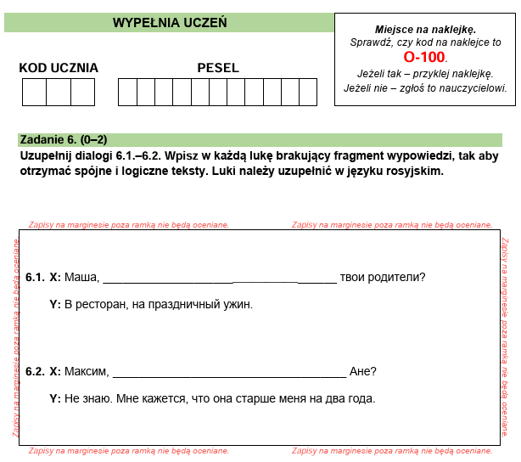
Rozwiązywanie zadań otwartych w arkuszach z języka niemieckiego i rosyjskiego
zeszyt zadań egzaminacyjnych
karta rozwiązań
zadań otwartych
01234567012
odpowiedzi przenosimy na kartę
egzaminator nie sprawdza zadań zamkniętych
E A D C
01234567012
01234567012

Slide 30
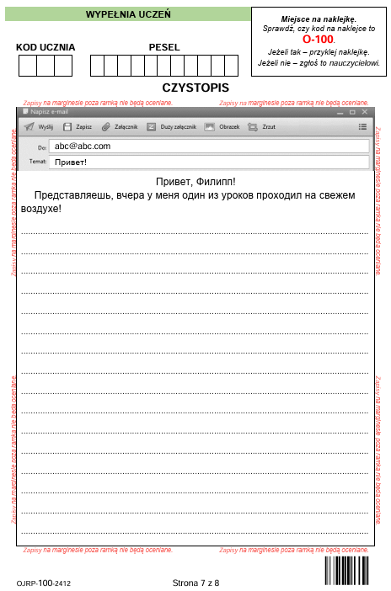
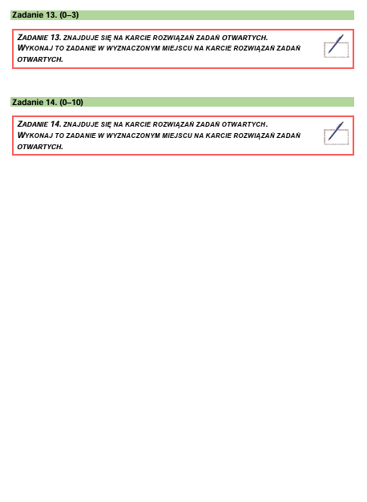
Rozwiązywanie zadania otwartego nr 13 i 14 w arkuszach z języka niemieckiego i rosyjskiego
zeszyt zadań egzaminacyjnych
karta rozwiązań zadań otwartych
01234567012
odpowiedzi przenosimy na kartę
egzaminator nie sprawdza zadań zamkniętych
E A D C
01234567012

Slide 31
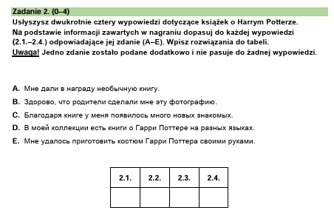
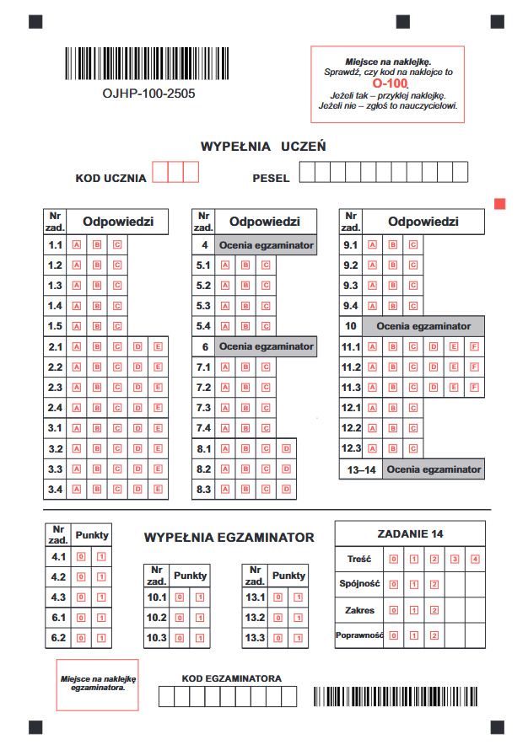
Rozwiązywanie zadań zamkniętych
OJRP-100-2505
01234567012
C B E A
przenieś odpowiedzi na kartę odpowiedzi tzn. zamaluj kratkę z wybraną odpowiedzią w tabelce na karcie odpowiedzi
pamiętaj: egzaminator nie sprawdza zadań zamkniętych, sczytywane są przez skaner
01234567012

Slide 32
Rozwiązywanie zadań zamkniętych
OJRP-100-2505
01234567012
C B E A
przenieś odpowiedzi na kartę odpowiedzi tzn. zamaluj kratkę z wybraną odpowiedzią w tabelce na karcie odpowiedzi
pamiętaj: egzaminator nie sprawdza zadań zamkniętych, sczytywane są przez skaner
01234567012
01234567012

Slide 33


WAŻNE
zeszyt zadań egzaminacyjnych
karta rozwiązań
zadań otwartych
karta odpowiedzi
Egzaminator nie będzie miał dostępu do zeszytu zadań.
Zadania otwarte znajdują się na karcie rozwiązań zadań otwartych.
Pamiętaj:
należy przenieść odpowiedzi do zadań zamkniętych na kartę odpowiedzi.
01234567012

Slide 34


Każdy zdający powinien mieć na egzaminie z każdego przedmiotu długopis (lub pióro)
z czarnym tuszem (atramentem) przeznaczony do zapisywania rozwiązań
(odpowiedzi).5 Rysunki – jeżeli trzeba je wykonać – zdający wykonują długopisem. Nie
wykonuje się rysunków ołówkiem.
Przybory pomocnicze
Każdy zdający powinien mieć na egzaminie z każdego przedmiotu długopis (lub pióro) z czarnym tuszem (atramentem) przeznaczony do zapisywania rozwiązań (odpowiedzi).
Dodatkowo na egzaminie z matematyki każdy zdający powinien mieć linijkę. Rysunki – jeżeli trzeba je wykonać – zdający wykonują długopisem. Nie wykonuje się rysunków ołówkiem.
długopis (lub pióro) z czarnym tuszem (atramentem)
ołówek
długopis suchościeralny

Slide 35

Każdy zdający powinien mieć na egzaminie z każdego przedmiotu długopis (lub pióro)
z czarnym tuszem (atramentem) przeznaczony do zapisywania rozwiązań
(odpowiedzi).5 Rysunki – jeżeli trzeba je wykonać – zdający wykonują długopisem. Nie
wykonuje się rysunków ołówkiem.
Przybory pomocnicze
W przypadku ucznia korzystającego z urządzenia telekomunikacyjnego wyposażonego w aplikację służącą do monitorowania stanu zdrowia, np. ucznia ze stwierdzoną cukrzycą korzystającego z pompy insulinowej, dopuszcza się możliwość wniesienia takiego urządzenia do sali egzaminacyjnej i korzystania z niego.
Przed wejściem na salę egzaminacyjną uczeń przekazuje urządzenie telekomunikacyjne przewodniczącemu zespołu nadzorującego, który upewnia się, że sygnały
przychodzące są wyłączone i umieszcza to urządzenie na stole, przy którym pracuje ZN.

Slide 36


Każdy zdający powinien mieć na egzaminie z każdego przedmiotu długopis (lub pióro)
z czarnym tuszem (atramentem) przeznaczony do zapisywania rozwiązań
(odpowiedzi).5 Rysunki – jeżeli trzeba je wykonać – zdający wykonują długopisem. Nie
wykonuje się rysunków ołówkiem.
Przybory pomocnicze

Slide 37


Kalkulator prosty
Jest to kalkulator, który umożliwia wykonywanie tylko dodawania, odejmowania, mnożenia, dzielenia, ewentualnie obliczania procentów lub pierwiastków kwadratowych.

Slide 38
Uczniowie uprawnieni do zwolnienia
Z czego wynikają uprawnienia do zwolnienia? | Kto wnioskuje do OKE o zwolnienie? | Kto zwalnia/ stwierdza prawo do zwolnienia? | Na podstawie jakiego dokumentu? | Termin przekazania dokumentu do OKE
niepełno-sprawności sprzężone | dyrektor szkoły na wniosek rodziców (zał. 2a) | dyrektor OKE | orzeczenie o potrzebie kształcenia specjalnego | do 2 grudnia 2024 r.
szczególne przypadki zdrowotne | dyrektor szkoły w porozumieniu z rodzicami | dyrektor OKE | zaświadczenie lekarskie | niezwłocznie po otrzymaniu
szczególne przypadki losowe | dyrektor szkoły w porozumieniu z rodzicami | dyrektor OKE | dokument potwierdzający | do 20 czerwca 2025 r.

Slide 39

Przygotowania i przebieg
egzaminu pisemnego

Slide 40

Powołanie zespołów nadzorujących
egzamin pisemny
W skład zespołu może wchodzić nauczyciel wspomagający lub specjalista.
Nie może być przewodniczącym zespołu.
W skład zespołu nie może wchodzić nauczyciel przedmiotu, z którego jest przeprowadzany egzamin.
2
przewodniczący
członek
Co najmniej jeden nauczyciel jest zatrudniony:
w szkole, w której jest przeprowadzany egzamin; nauczyciel ten pełni funkcję przewodniczącego zespołu
w innej szkole lub w innej placówce.
do 14 kwietnia
powołanie zespołów nadzorujących oraz wyznaczenie ich przewodniczących
30<
+ 1 członek na każdych kolejnych 25 uczniów

Slide 41

Powołanie zespołów nadzorujących
ALBO
Przy braku możliwości powołania w skład zespołu nadzorującego
nauczyciela
zatrudnionego
w szkole
nauczyciela
zatrudnionego
w innej szkole
w skład zespołu nadzorującego mogą wchodzić:
inni nauczyciele, w tym osoby posiadające kwalifikacje wymagane do zajmowania stanowiska nauczyciela, niezatrudnione w szkole lub w placówce
przedstawiciele: organu sprawującego nadzór pedagogiczny, uczelni, placówki doskonalenia nauczycieli i poradni psychologiczno-pedagogicznej, w tym poradni specjalistycznej, nieposiadający kwalifikacji wymaganych do zajmowania stanowiska nauczyciela.
Dyrektor szkoły dla tych osób przeprowadza szkolenie w zakresie organizacji egzaminu.

Slide 42
Harmonogram dystrybucji
język polski
język obcy nowożytny
matematyka
13 maja godz. 5:30-8:00
14 maja godz. 5:30-8:00
15 maja godz. 5:30-8:00
9 czerwca godz. 8:00-12:00
arkusze na termin dodatkowy
MAJ 2025
PN | WT | ŚR | CZW | PT | SB | ND
 |  |  | 1 | 2 | 3 | 4
5 | 6 | 7 | 8 | 9 | 10 | 11
12 | 13 | 14 | 15 | 16 | 17 | 18
20 | 21 | 22 | 23 | 24 | 25 | 26
27 | 28 | 29 | 30 | 31

Slide 43

Odbiór przesyłek z materiałami egzaminacyjnymi
1
rekomendujemy odbiór w obecności innego członka zespołu egzaminacyjnego
2
materiały muszą być odpowiednio zabezpieczone do egzaminu
materiałów zapakowanych w pakiety NIE WOLNO rozpakowywać do momentu sprawdzenia ich nienaruszalności przez przewodniczących zespołów nadzorujących oraz przedstawiciela zdających
3
przekazanie materiałów egzaminacyjnych PZN odbywa się w obecności
innego członka zespołu egzaminacyjnego
co najmniej jednego przedstawiciela zdających
4

Slide 44



Rezerwy
arkusze
płyty
koperty zwrotne
UWAGA
od 1 do 50 – 1 sztuka rezerwy
od 51 i więcej – 2 sztuki rezerwy
od 1 do 50 – 1 sztuka rezerwy
od 51 i więcej – 2 sztuki rezerwy
nie ma rezerw na koperty
zwrotne
Jeżeli egzamin z danego przedmiotu jest przeprowadzany w dwóch lub więcej salach egzaminacyjnych, arkusze rezerwowe pozostają u przewodniczącego zespołu egzaminacyjnego i są przekazywane przewodniczącym zespołów nadzorujących wyłącznie, jeżeli wystąpi taka konieczność.

Slide 45

Przygotowanie sali egzaminacyjnej
usunięcie z sali pomocy dydaktycznych
miejsca dla członków zespołu i obserwatora
zegar i tablica do zapisania czasu trwania egzaminu
stanowiska dostosowane
przybory pomocnicze określone w komunikacie
numerowane stoliki i losy z numerami stolików
zapasowe przybory do pisania
wydruk listy zdających z SIOEO przed wejściem do sali
przygotowanie niezbędnego sprzętu (np. CD)

Slide 46


Wydruki z SIOEO

Slide 47

Przygotowanie sali egzaminacyjnej na egzamin z języka obcego nowożytnego
w dzień poprzedzający
sprawdzenie stanu technicznego urządzeń oraz ich rozmieszczenia
prawidłowe ustawienie odtwarzania ścieżek nagrań (wyłączyć tryb random, repeat)
próba odsłuchu przykładowego nagrania tekstu z udziałem kilkorga pracowników szkoły
przygotowanie rezerwowych odtwarzaczy płyt CD oraz baterii
Notes:
Koniecznie podział na sektory, rozmieszczenie członków zespołu, ustawienie sprzętu

Slide 48
Zanim przewodniczący zespołu nadzorującego wpuści zdających do sali
Przed wejściem do sali umieszczona jest lista zdających pobrana z SIOEO.
Uczniowie losują numery stolików.
Sprawdzane są dokumenty tożsamości zdających.

Slide 49
Przewodniczący zespołu nadzorującego informuje zdających o:
1
zasadach zachowania się podczas egzaminu
2
zakazie wnoszenia urządzeń telekomunikacyjnych bądź korzystania z takich urządzeń na sali, dotyczy to również członków zespołu i obserwatorów
3
dozwolonych przyborach pomocniczych
4
konieczności wykonania w czasie przeznaczonym na pracę z arkuszem egzaminacyjnym wszystkich czynności związanych z pracą z tym arkuszem
5
zasadach oddawania prac egzaminacyjnych po zakończeniu pracy.

Slide 50
Przewodniczący zespołu nadzorującego informuje zdających o:
1
obowiązku zapoznania się przed przystąpieniem do rozwiązywania zadań z instrukcją zamieszczoną na 1. oraz 2. stronie arkusza egzaminacyjnego
konieczności sprawdzenia kompletności arkusza egzaminacyjnego, tj. czy zawiera dołączoną kartę odpowiedzi, a w przypadku egzaminu z matematyki, j. rosyjskiego i j. niemieckiego również kartę rozwiązań zadań otwartych, wszystkie kolejno ponumerowane strony i kolejne zadania; ewentualny wadliwy arkusz wymieniany jest na arkusz rezerwowy
2
3
konieczności sprawdzenia poprawności numeru PESEL na naklejkach
przygotowanych przez OKE
4
zasadach kodowania arkusza egzaminacyjnego.

Slide 51

Błąd na naklejce w numerze PESEL
przewodniczący w protokole przebiegu egzaminu umieszcza adnotację o stwierdzeniu błędu
zdający zwraca naklejki
przewodniczący koryguje numer PESEL w wykazie zdających
arkusz jest kodowany odręcznie numerem PESEL i identyfikatorem szkoły

Slide 52

Zgodność kodu arkusza na naklejce i na stronie tytułowej arkusza
Zespół nadzorujący przed rozpoczęciem egzaminu sprawdza poprawność zamieszczenia danych i naklejek.
Jeśli zdającemu zostałaby 1 naklejka – nakleja ją na kartę odpowiedzi.
Jeśli egzamin odbywa się z pomocą nauczyciela wspomagającego – naklejki należy umieścić w arkuszu nauczyciela wspomagającego.
Notes:
wpisuje kod pesel nakleja naklejkę

Slide 53





Błąd kodu arkusza na naklejce i na stronie tytułowej arkusza
Sprawdza, czy danemu zdającemu wydany został arkusz w odpowiedniej formie.
Jeżeli zdający otrzymał właściwy arkusz (np. O***-200), a błąd występuje na naklejce (np. wydrukowany jest na niej kod O***-100),
naklejkę należy nakleić, przekreślić na niej błędny kod i wpisać właściwy, a zaistniałą nieprawidłowość odnotować w protokole.
Jeżeli zdający otrzymał niewłaściwy arkusz,
należy wydać mu arkusz we właściwej formie.
przewodniczący

Slide 54

„N” – nieprzenoszenie odpowiedzi „DZO” – dostosowanie zasad oceniania
1
W przypadku uczniów, którym przyznano dostosowanie – nieprzenoszenie odpowiedzi na kartę odpowiedzi i/lub zastosowanie szczegółowych zasad oceniania zadań otwartych, na naklejce znajdą się odpowiednio oznaczenia N i/lub DZO.
2
Przed rozdaniem naklejek uczniom dyrektor lub osoba przez niego upoważniona sprawdza oznaczenia N i/lub DZO na naklejkach przygotowanych przez OKE u uczniów, którym przyznano takie dostosowanie.
W przypadku braku naklejki lub braku na naklejce informacji o dostosowaniach (N i/lub DZO) – właściwe informacje na pierwszej stronie arkusza i karcie odpowiedzi wprowadzają członkowie zespołu nadzorującego.
3

Slide 55



Kodowanie arkuszy w wersji standardowej (100)
Jeśli na naklejce nie ma oznaczenia
N i/lub DZO,
członkowie ZN umieszczają taką adnotację na 1. stronie arkusza i karcie odpowiedzi.
W przypadku egzaminu z matematyki, języka rosyjskiego i niemieckiego, także na karcie rozwiązań zadań otwartych.

Slide 56


Kodowanie arkuszy w wersji standardowej (100)

Slide 57


Kodowanie arkuszy przez zespół nadzorujący w przypadku dostosowań

Slide 58
Kto nie przenosi odpowiedzi na kartę odpowiedzi?
uczniowie zdający na następujących arkuszach:
OPO-200**
arkusz dla osób z autyzmem, w tym z zespołem Aspergera
OPO-400*
arkusz dla osób słabowidzących 16 pkt
OPO-500*
arkusz dla osób słabowidzących 24 pkt
OPO-600/660*
arkusz dla osób niewidomych
OPO-700
arkusz dla osób niesłyszących
OPO-800**
arkusz dla osób z niepełnosprawnością intelektualną
OPO-900**
arkusz dla osób z afazją
OPO-Q00**
arkusz dla osób z niepełnosprawnością ruchową spowodowaną MPD
OPO-K00**
arkusz dla osób z zaburzeniem widzenia barw
uczniowie, którym przyznano dostosowanie polegające na nieprzenoszeniu odpowiedzi na kartę odpowiedzi

Slide 59


Zaznaczanie odpowiedzi do zadań zamkniętych na karcie odpowiedzi (dotyczy zdających, którzy mają ten obowiązek)
Jeśli uczeń zamaluje wiele odpowiedzi do jednego zadania, powinien napisać na karcie, którą odpowiedź wybrał, aby nie było wątpliwości.

Slide 60
Zadania członków zespołu w trakcie egzaminu
zapewniają samodzielną pracę uczniów, nie wykonują innych czynności (np. nie czytają gazet, nie sprawdzają prac uczniów, nie rozmawiają)
nie posiadają przy sobie urządzeń telekomunikacyjnych
sprawdzają, czy zdający korzystają wyłącznie z dozwolonych materiałów i przyborów
nie udzielają wyjaśnień dotyczących zadań egzaminacyjnych, nie komentują ich
regularnie nadzorują pracę zdających w pozycji stojącej z zachowaniem odpowiedniej odległości
reagują na korzystanie
z urządzeń telekomunikacyjnych, powiadamiają dyrektora szkoły

Slide 61

Na 10 minut przed końcem egzaminu
Przewodniczący zespołu nadzorującego informuje zdających o czasie pozostałym do zakończenia pracy
oraz
Odpowiedź zaznaczona przez zdającego na karcie odpowiedzi jest ostateczna, niezależnie od odpowiedzi zaznaczonej w arkuszu.
przypomina zdającym o obowiązku przeniesienia odpowiedzi na kartę odpowiedzi (tym, którzy mają taki obowiązek).
przewodniczący

Slide 62




Odbieranie arkuszy od zdających przed wyznaczonym czasem
1.
Jeśli zdający ukończył pracę przed wyznaczonym czasem, zgłasza to przez podniesienie ręki, zamyka arkusz i odkłada go na brzeg stolika.
3.
W przypadku braku zaznaczeń na karcie odpowiedzi PZN/CZN poleca zdającemu wykonanie tej czynności (dotyczy to tych zdających, którzy mają taki obowiązek).
2.
W obecności zdającego należy sprawdzić kompletność materiałów i przeniesienie odpowiedzi na kartę odpowiedzi.
4.
Po otrzymaniu pozwolenia na opuszczenie sali, uczeń odkłada arkusz na brzeg stolika i wychodzi.

Slide 63

Po upływie czasu przeznaczonego na rozwiązywanie zadań
2
Zdający zamyka arkusz i odkłada go na brzeg stolika.
W obecności zdającego PZN/CZN sprawdza kompletność materiałów i przeniesienie odpowiedzi na kartę odpowiedzi.
1
4
Arkusz po sprawdzeniu można pozostawić na stoliku do momentu odebrania prac od wszystkich zdających, można również zbierać je sukcesywnie.
Następnie zdający opuszcza salę. Jeśli uczeń nie przeniósł odpowiedzi na kartę odpowiedzi
(a musiał), należy to odnotować w zał. 8.
3

Slide 64
Po egzaminie przewodniczący zespołu nadzorującego wraz z członkami zespołu nadzorującego
Krok 2.
Krok 3.
Krok 1.
odnotowuje w wykazie oddanie arkuszy egzaminacyjnych przez zdających (np. znakiem + albo √ przy nazwisku zdającego)
przelicza i porządkuje materiały egzaminacyjne, opisuje kopertę zwrotną zgodnie z instrukcją okręgowej komisji egzaminacyjnej
pakuje wypełnione prace egzaminacyjne do zwrotnych kopert i zakleja je.
Jeden zdający powinien pozostać w sali do momentu zakończenia pakowania materiałów egzaminacyjnych.

Slide 65
Pakowanie arkuszy – w osobne koperty zwrotne pakujemy:
Koperta zwrotna 2.
Koperta zwrotna 3.
(4., 5., itd.)
Koperta zwrotna 1.
arkusze egzaminacyjne WSZYSTKICH zdających, którzy rozwiązywali arkusz standardowy (100)
arkusze egzaminacyjne zdających – obywateli Ukrainy.
arkusze egzaminacyjne zdających mających prawo do arkuszy w dostosowanej formie
(każda forma arkusza spakowana w osobnej kopercie zwrotnej)

Slide 66

Sytuacje szczególne na egzaminie

Slide 67

Informacja o sposobie organizacji i przeprowadzania egzaminu ósmoklasisty obowiązującej w roku szkolnym 2024/2025

Slide 68

Komputer podczas egzaminu
połączony z drukarką
Odpowiedzi zdającego znajdują się w arkuszu i na wydruku komputerowym
papier do wydruku odpowiedzi
zdający przekazuje swoje odpowiedzi w formie wydruku opisanego kodem szkoły i numerem PESEL
bez dostępu do Internetu i bez automatycznego sprawdzania pisowni
na arkuszu, na wydruku nie można zamieszczać nazwy lub adresu szkoły
trzeba zaplanować sposób postępowania w przypadku awarii (drugi komputer, wymienny dysk, nagrywarka CD)
odpowiedź musi być poprzedzona numerem zadania, wyborem tematu
arkusz powinien być zakodowany zgodnie z wymogami
zestaw i wydruk pakujemy do jednej koperty opisanej adnotacją: praca pisana na komputerze
na pierwszej stronie arkusza umieszczamy adnotację: Odpowiedzi zdającego znajdują się na wydruku komputerowym lub….
pliki zdającego należy usunąć z twardego dysku

Slide 69


Komputer podczas egzaminu
standardowy wymiar marginesów (2,5 cm z każdej strony)
każda strona pliku ponumerowana w formacie „X z Y” („nr strony” z „ogólnej liczby stron”)
interlinia: co najmniej 1,15
odpowiedzi powinny być zapisane czcionką o rozmiarze co najmniej 12
Czas przechowywania CD lub pendriva z plikami – 5 stycznia 2026 r.

Slide 70
Komputer podczas egzaminu
odrębna sala
instrukcja dla zespołu nadzorującego
nie jest równoznaczny z przyznaniem elektronicznego arkusza
w zwykłym edytorze tekstowym
odpowiednio opisany arkusz
nie polecamy na matematyce
rysunki ręcznie
pakujemy w odpowiednio opisaną kopertę
połączony z drukarką
Odpowiedzi zdającego znajdują się w arkuszu i na wydruku komputerowym
papier do wydruku odpowiedzi
numery stron np. str. 2 z 4
bez dostępu do Internetu i bez automatycznego sprawdzania pisowni
na arkuszu, na wydruku nie można zamieszczać nazwy lub adresu szkoły
trzeba zaplanować sposób postępowania w przypadku awarii (drugi komputer, wymienny dysk, nagrywarka CD)
odpowiedź musi być poprzedzona numerem zadania, wyborem tematu
arkusz powinien być zakodowany zgodnie z wymogami
zestaw i wydruk pakujemy do jednej koperty opisanej adnotacją: praca pisana na komputerze
na pierwszej stronie arkusza umieszczamy adnotację: Odpowiedzi zdającego znajdują się na wydruku komputerowym lub….
pliki zdającego należy usunąć z twardego dysku

Slide 71

Komputer podczas egzaminu
Wydrukowane kartki z odpowiedziami zdającego należy zszyć z 3. stroną arkusza!

Slide 72

Współpraca zdającego z nauczycielem wspomagającym
Brak arkusza
Nagrywanie egzaminu
Jeżeli dla nauczyciela wspomagającego nie został zamówiony odrębny arkusz, należy wykorzystać arkusz rezerwowy (upewniając się, że jest on w tej samej wersji, w której arkusz ma zdający).
Przebieg pracy z arkuszem egzaminacyjnym musi być rejestrowany
w formie jednego pliku audio
bez zatrzymania nagrywania w trakcie egzaminu
w takiej jakości, aby nagranie nie budziło wątpliwości co do przebiegu egzaminu.
opis płyty:
100101-01310
A06
00110205421
O-100
Wersja arkusza 100
Opis arkusza
W przypadku arkusza standardowego po otworzeniu arkuszy w sali egzaminacyjnej nauczyciel wspomagający sprawdza, czy ma tę samą wersję arkusza, co uczeń przez niego wspomagany.
Oba arkusze należy tak samo zakodować i odpowiednio opisać:
arkusz zdającego / arkusz nauczyciela wspomagającego.
standardowy wymiar marginesów (2,5 cm z każdej strony)
każda strona pliku ponumerowana w formacie „X z Y” („nr strony” z „ogólnej liczby stron”)
interlinia: co najmniej 1,15
odpowiedzi powinny być zapisane czcionką o rozmiarze co najmniej 12

Slide 73

Współpraca zdającego z nauczycielem wspomagającym
wdrożeni do takiej formy współpracy
nie jest to pierwsze doświadczenie ucznia i nauczyciela
nauczyciel wchodzi w skład zespołu nadzorującego
sprawdzone będą oba arkusze
arkusze muszą być odpowiednio opisane
uczeń z Aspergerem ukierunkowanie jego uwagi na pracę
naklejki na wypełnionym arkuszu
w kopercie dwa arkusze i nośnik CD
brak arkusza?
nagrywanie egzaminu
jeżeli dla nauczyciela wspomagającego nie został zamówiony odrębny arkusz, należy wykorzystać arkusz rezerwowy (upewniając się, że jest on w tej samej wersji, w której arkusz ma zdający)
przebieg pracy z arkuszem egzaminacyjnym musi być rejestrowany
w formie jednego pliku audio
bez zatrzymania nagrywania w trakcie egzaminu
w takiej jakości, aby nagranie nie budziło wątpliwości co do przebiegu egzaminu
wersja arkusza 100
opis arkusza
w przypadku arkusza standardowego po otworzeniu arkuszy w sali egzaminacyjnej nauczyciel wspomagający sprawdza, czy ma tę samą wersję arkusza, co uczeń przez niego wspomagany
oba arkusze należy tak samo zakodować i odpowiednio opisać:
arkusz zdającego / arkusz nauczyciela wspomagającego
opis płyty:
100101-01310
A06
00110205421
O-100

Slide 74

Usterka płyty CD
Jeżeli usterka płyty CD wystąpiła po rozpoczęciu nagrania do zadania 1.,
przewodniczący zapisuje na tablicy (planszy), w widocznym miejscu, czas rozpoczęcia przerwy związanej z wymianą płyty CD.
Wymienia płytę CD na rezerwową,
zapisuje na tablicy czas zakończenia przerwy związanej z wymianą płyty CD oraz nowy czas zakończenia pracy z arkuszem, wydłużając go odpowiednio o czas przerwy związanej z wymianą płyty CD.
Przechodzi do ścieżki odpowiadającej numerowi zadania, podczas którego wystąpiła usterka płyty CD i odtwarza nagranie.
teksty do poszczególnych zadań są nagrane na płycie CD jako odrębne ścieżki
odtwarzacze CD automatycznie przechodzą do kolejnej ścieżki
podział nagrania na poszczególne ścieżki ma jedynie ułatwić przejście do odpowiedniego zadania w przypadku wystąpienia usterki płyty CD
Jeżeli usterka płyty CD wystąpiła od momentu włączenia płyty do rozpoczęcia nagrania do zadania 1. , przewodniczący wymienia płytę na rezerwową.
opis płyty:
100101-01310
A06
00110205421
O-100

Slide 75
Usterka nośnika z plikami mp3
Wszystkie teksty oraz instrukcje nagrane jako jedna ścieżka.
(w SIOEO będzie także plik pdf z czasem wszystkich nagrań)
Jeżeli usterka plików mp3 wystąpiła po rozpoczęciu nagrania do zadania 1., PZN zapisuje na tablicy (planszy), w widocznym miejscu, czas rozpoczęcia przerwy związanej z wymianą plików/nośnika.
Następnie wymienia pliki mp3/nośnik oraz
zapisuje na tablicy czas zakończenia przerwy związanej z wymianą plików mp3 oraz nowy czas zakończenia pracy z arkuszem, wydłużając go odpowiednio o czas przerwy związanej z wymianą plików.
Przesuwa ręcznie nagranie w pliku mp3 do czasu wskazanego jako czas rozpoczęcia nagrania do zadania.
Jeżeli usterka pliku mp3/nośnika wystąpiła od momentu włączenia go do rozpoczęcia nagrania do zadania 1. , PZN pisze na tablicy nowy czas egzaminu.
opis płyty:
100101-01310
A06
00110205421
O-100

Slide 76


Egzamin w domu zdającego
Egzamin powinien się odbywać w pomieszczeniu, w którym, oprócz zdającego, przebywają wyłącznie
członkowie zespołu nadzorującego..
Przewodniczący przed egzaminem upewnia się, że warunki do przeprowadzenia egzaminu są prawidłowe..
Materiały egzaminacyjne muszą być odebrane i przewiezione do domu zdającego przez 2 członków zespołu.
Przewodniczący wraz z członkiem zespołu odbiera od dyrektora arkusze, dokumentację egzaminacyjną i zwrotne koperty.

Slide 77
Unieważnienie egzaminu ósmoklasisty
Podczas egzaminu
Uczeń:
rozwiązuje zadania niesamodzielnie
wniósł urządzenie telekomunikacyjne
wniósł przybory nie wymienione w komunikacie
zakłóca przebieg egzaminu, utrudnia pracę pozostałym uczniom.
DYREKTOR SZKOŁY
Po egzaminie
(podczas sprawdzania i oceniania pracy)
Egzaminator stwierdza:
niesamodzielne rozwiązywanie zadań
występowanie w pracy jednakowych sformułowań wskazujące na udostępnianie rozwiązań innemu uczniowi lub korzystanie z rozwiązań innego ucznia.
DYREKTOR OKE/CKE
standardowy wymiar marginesów (2,5 cm z każdej strony)
każda strona pliku ponumerowana w formacie „X z Y” („nr strony” z „ogólnej liczby stron”)
interlinia: co najmniej 1,15
odpowiedzi powinny być zapisane czcionką o rozmiarze co najmniej 12
wydrukowane kartki z odpowiedziami zdającego należy zszyć z 3 stroną arkusza

Slide 78

„Człowiek, który nie robi błędów, zwykle nie robi niczego”.
Edward John Phelps
Powodzenia!
Monika Łomnicka-Jurewicz
monika.lomnicka-jurewicz@lodz.oke.gov.pl
691 300 603

